Slide 1
Filosoful antic Socrate
ArminC

Slide 2
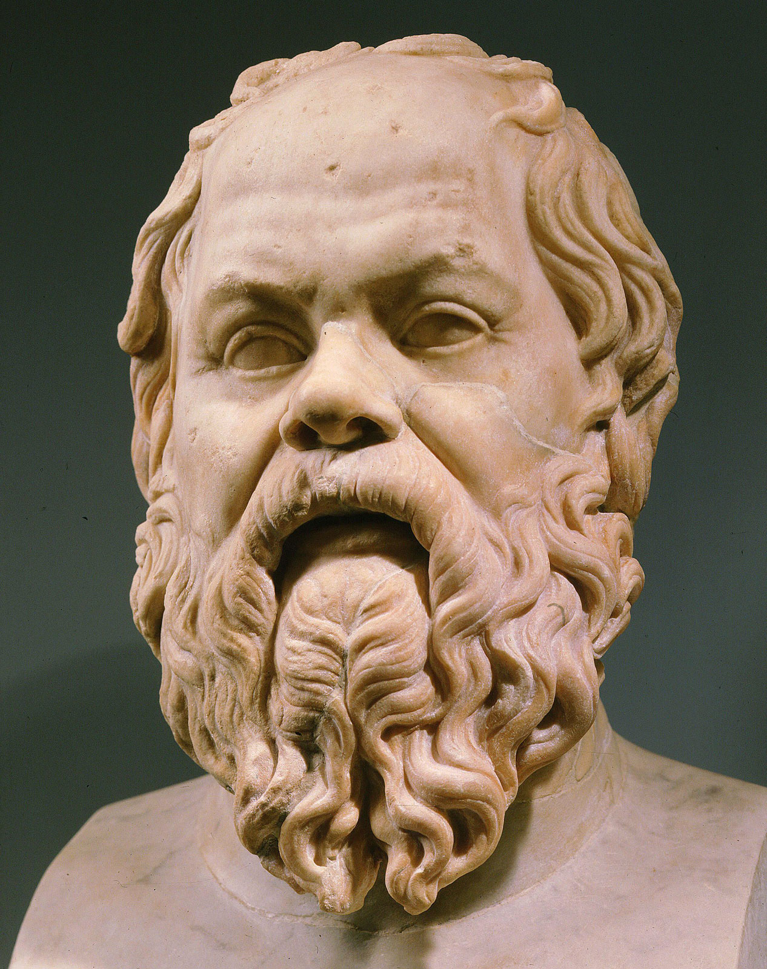

Bust
Socrate, herma dintr-un original grecesc, a doua jumatate a secolului IV i.Hr. in Muzeele Capitoliene, Roma.

Slide 3
Cine a fost?
Socrate a fost un filosof grec antic, una dintre cele mai mari figuri ale perioadei antice a filosofiei occidentale, alaturi de Platon si Aristotel, care a trait in Atena in secolul al V-lea i.Hr. O figura legendara chiar si in timpul sau, el a fost admirat de urmasii sai pentru integritatea sa, stapanirea de sine, intelegerea sa filosofica profunda, si marea sa abilitate argumentativa. El a fost primul filosof grec care a explorat serios problemele de etica. Influenta sa asupra cursului ulterior al filozofiei antice a fost atat de mare incat filosofii orientati spre cosmologic care l-au precedat in general sunt denumiti in mod conventional "pre-socratici".

Slide 4
Adevarata intelepciune
consta in a realiza
ca nu stii nimic.

Slide 5
Ce a predat?
Socrate a marturisit ca nu a predat nimic (si, intr-adevar, ca nu stie nimic important), ci doar cauta raspunsuri la intrebari umane urgente (de exemplu, „Ce este virtutea?” Si „Ce este dreptatea?”) si ca ii ajuta pe altii sa faca acelasi lucru. Stilul sau de filosofare a fost acela de a se angaja in conversatii publice despre unele excelente umane si, prin intrebari abile, de a arata ca interlocutorii sai nu stiau despre ce vorbesc. In ciuda rezultatelor negative ale acestor intalniri, Socrate a sustinut in mod comprehensiv opinii pozitive, inclusiv ca virtutea este o forma de cunoastere si ca „ingrijirea sufletului” (cultivarea virtutii) este cea mai importanta obligatie umana.

Slide 6
Veridicitatea faptelor
Socrate nu a scris nimic. Tot ceea ce se stie despre el a fost dedus din relatarile membrilor cercului sau – in primul rand Platon si Xenophon – precum si de studentul lui Platon, Aristotel, care si-a dobandit cunostintele despre Socrate prin invatatorul sau. Cele mai vii portrete ale lui Socrate exista in dialogurile lui Platon, in majoritatea lor vorbitorul principal este "Socrate". Cu toate acestea, opiniile exprimate de personaj nu sunt coerente in cadrul dialogurilor, iar in unele dialoguri personajul exprima opinii care sunt in mod clar propriile lui Platon. Oamenii de stiinta continua sa nu fie de acord cu privire la care dintre dialoguri transmit punctele de vedere ale Socrate istorice si care folosesc personajul pur si simplu ca un purtator de cuvant pentru filosofia lui Platon.

Slide 7
De ce a fost condamnat la moarte?
Socrate a fost urat in Atena, in principal pentru ca el in mod regulat jena oamenii prin a ii face sa para ignoranti si prosti. El a fost, de asemenea, un critic deschis al democratiei, pe care atenienii l-au pretuit, si a fost asociat cu unii membri ai celor Treizeci de Tirani, care au rasturnat pentru scurt timp guvernul democratic al Atenei in 404-403 i.Hr. El a fost, fara indoiala, vinovat de crimele cu care a fost acuzat, impietate si coruperea tinerilor, pentru ca el a respins zeii orasului si el a facut inspira lipsa de respect pentru autoritatea in randul urmasilor sai tineresc (desi ca nu a fost intentia lui). In consecinta, a fost condamnat la moarte prin otravire.

Slide 8
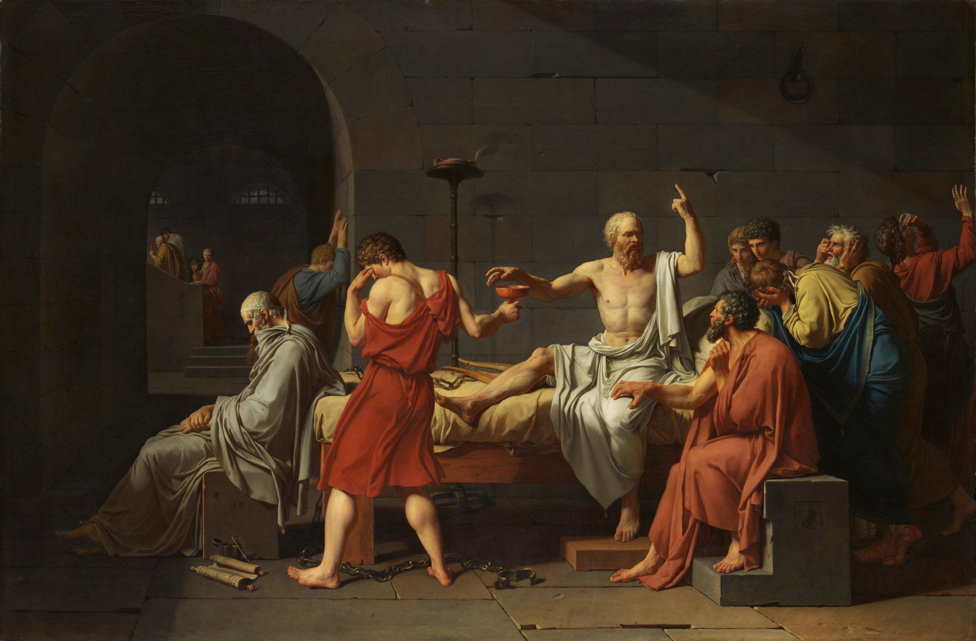
Moartea lui Socrate (Jacques-Louis David)

Slide 9
De ce nu a incercat sa scape?
Socrate s-ar fi putut salva. El a ales sa mearga la proces, mai degraba decat sa intre in exil voluntar. In discursul sau de aparare, el a respins unele, dar nu toate elementele acuzatiilor si a declarat celebru ca "viata neexaminata nu merita traita." Dupa ce a fost condamnat, el ar fi putut propune o pedeapsa rezonabila pentru a nu fi condamnat la moarte, dar a refuzat initial. El a respins in cele din urma o oferta de evadare ca fiind incompatibila cu angajamentul sau de a nu face niciodata rau (evadarea ar arata lipsa de respect pentru legile si dauna reputatia familiei si prietenilor sai).

